Slide 1
История волонтёрского отряда
Учащиеся нашей школы уже больше 10 лет занимаются волонтёрской и добровольческой деятельностью.

Slide 2
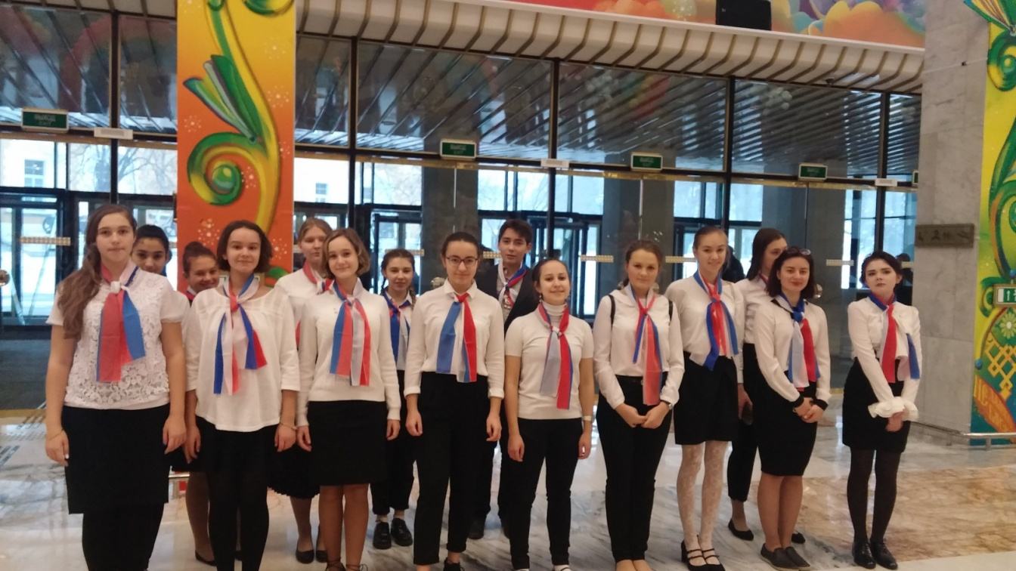
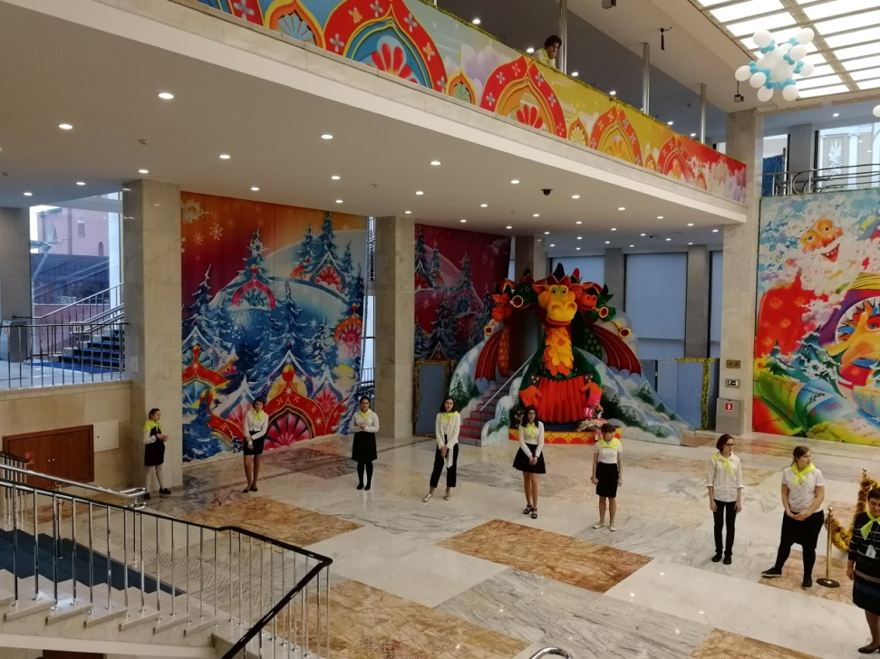
С 2012 по 2019 год ученики нашей школы были волонтёрами на Кремлевских ёлках.

Slide 3
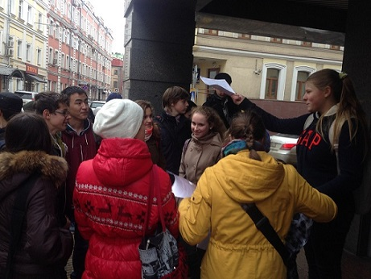
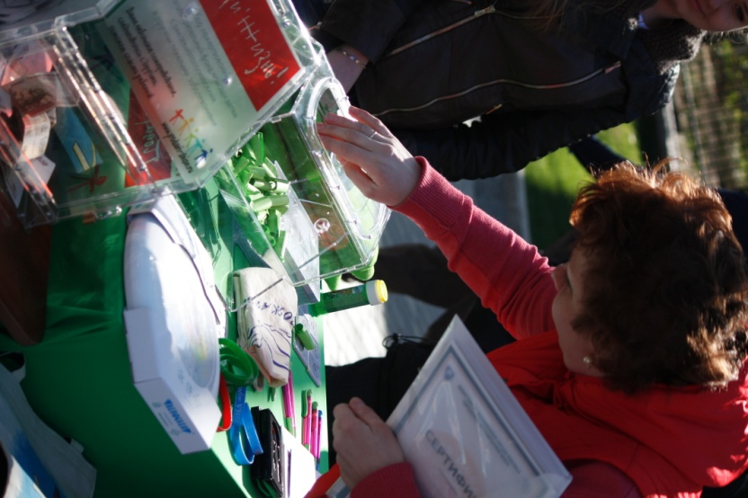
Ежегодно волонтёры школы принимали участие в акциях и фестивалях округа и города

Slide 4
С 2023 г.школа принимает участие в проекте
Волонтёрские отряды Первых
У школы появился еще один отряд и его название.
Название отряда: «Волонтеры 2054» и отряд «Добрые сердца».
ФИО педагога-куратора: Савич М.Г. и Десятченкова В.И.
Волонтёры2054

Slide 5
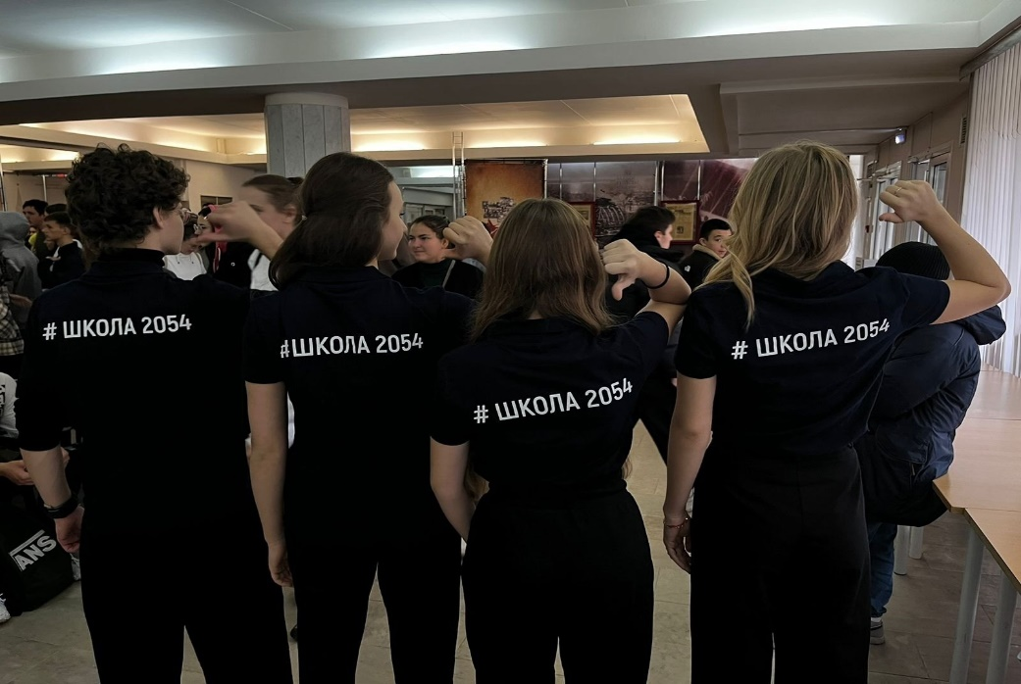
Форма волонтёров
Описание элементов имиджа отряда
Футболки с надписью «школа 2054», черный низ.
Или парадная школьная форма.
Волонтёры2054

Slide 6
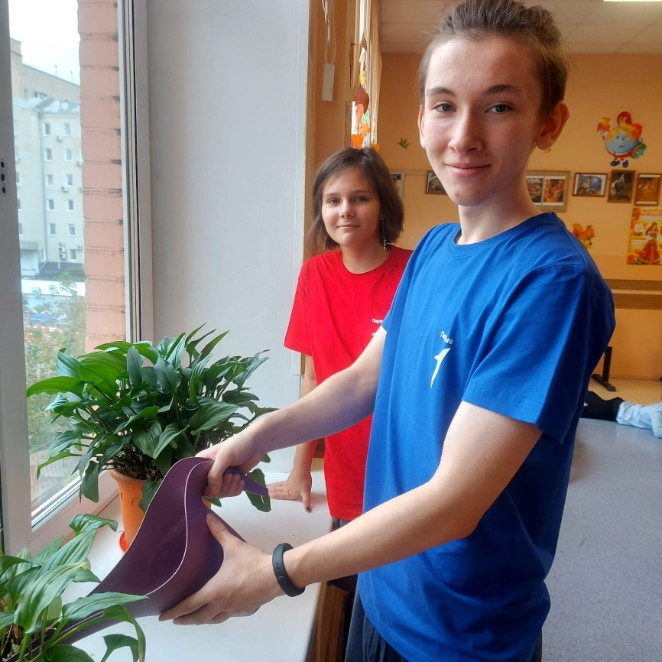
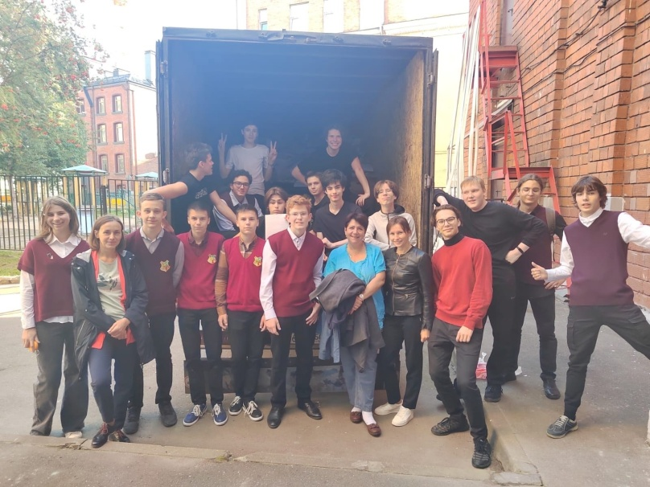
Добрые дела в сентябре
Ссылки на посты в группе отряда в социальной сети «Вконтакте» об участии отряда в волонтёрских акциях и проектах с указанием мероприятия.
Акция «Бумажный бум»
https://vk.com/wall-222512899_6
Добрые дела в рамках «НаСТОящего фестиваля»
https://vk.com/wall-222512899_10
Волонтеры2054

Slide 7
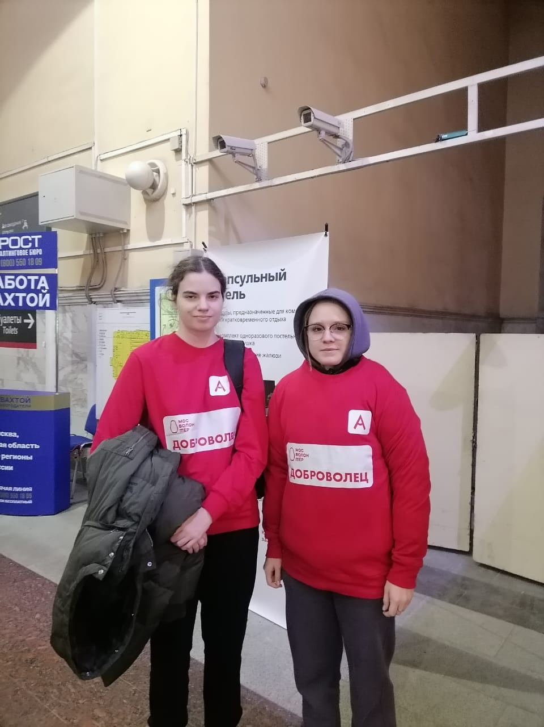
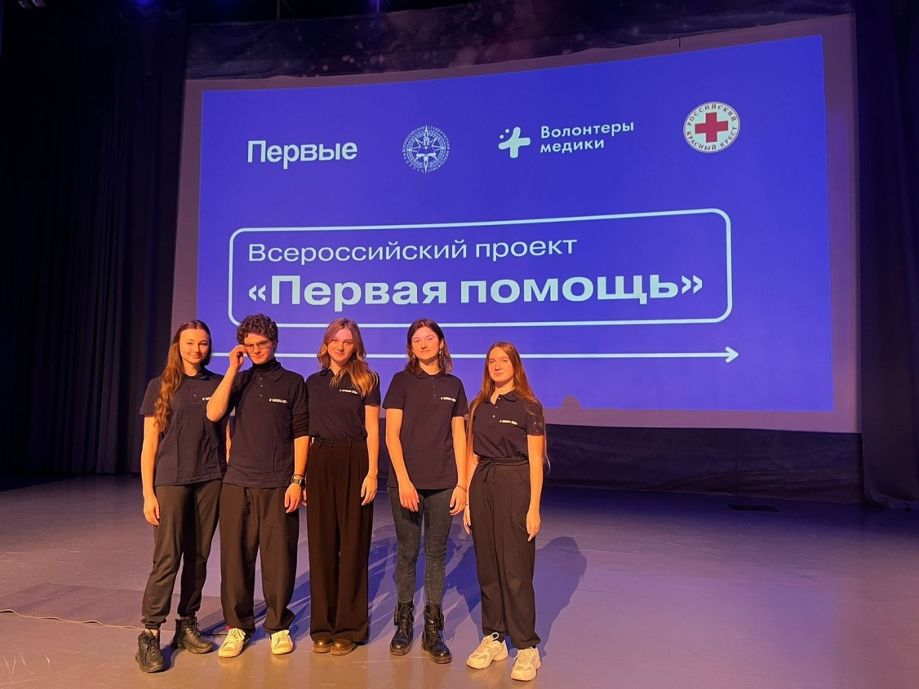
Добрые дела в октябре
Акция «Первая помощь».
https://vk.com/wall-222512899_19
Абилимпикс, помощь в проведении совместно с мосволонтер.
https://vk.com/wall-222512899_21
Волонтёры2054

Slide 8
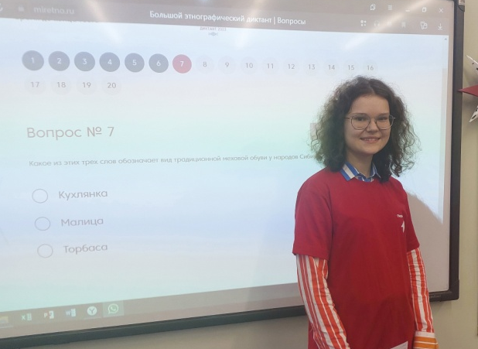
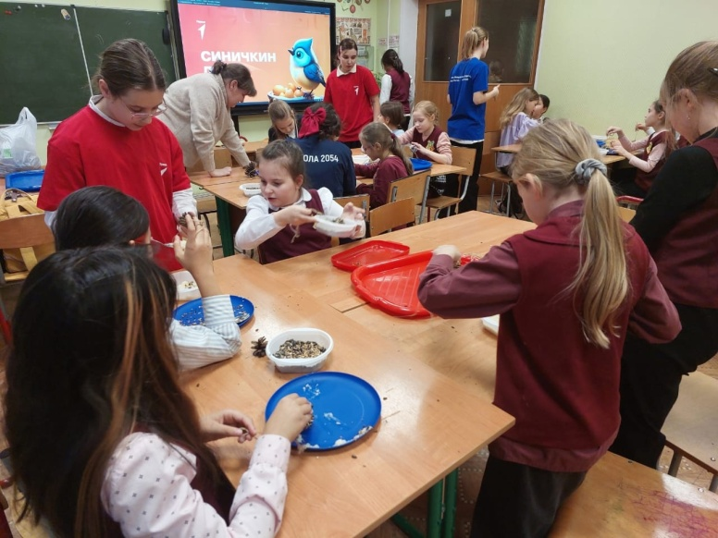
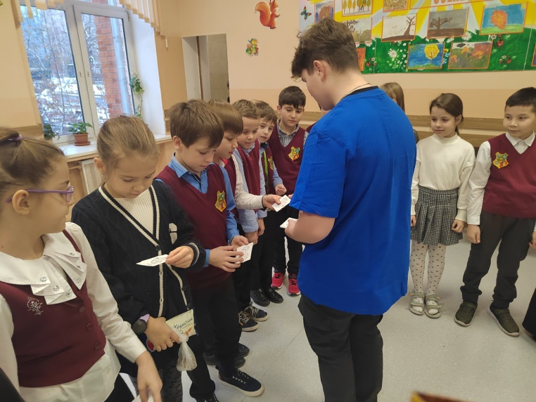
Добрые дела в ноябре
Ссылки на посты в группе отряда в социальной сети «Вконтакте» об участии отряда в волонтёрских акциях и проектах с указанием мероприятия.
Большой этнографический диктант
https://vk.com/wall-222512899_25
Синичкин день. Готовим кормушки для птиц
и проводим мастер-класс.
https://vk.com/wall-222512899_31
https://vk.com/wall-222512899_34
Маментинка для мамы.
https://vk.com/wall-222512899_37
https://vk.com/wall-222512899_38
Флешмоб, посвященный Дню матери.
https://vk.com/wall-222512899_40
Наши волонтеры на выставке-форуме «Россия».
https://vk.com/wall-222512899_43
Готовимся к Новому году.
https://vk.com/wall-222512899_44
Волонтёры2054

Slide 9
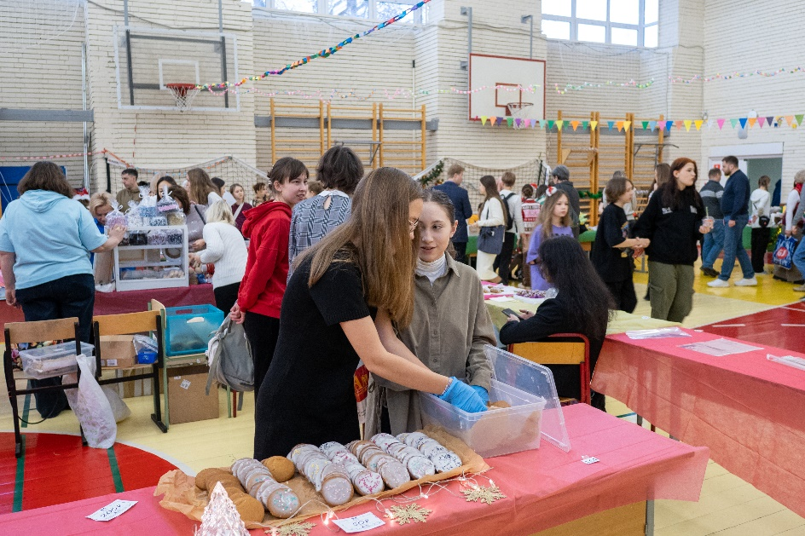
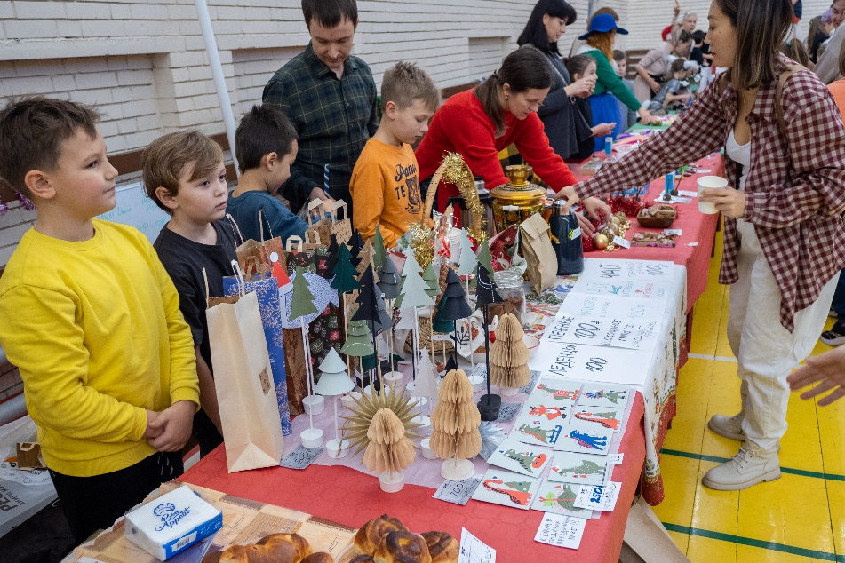
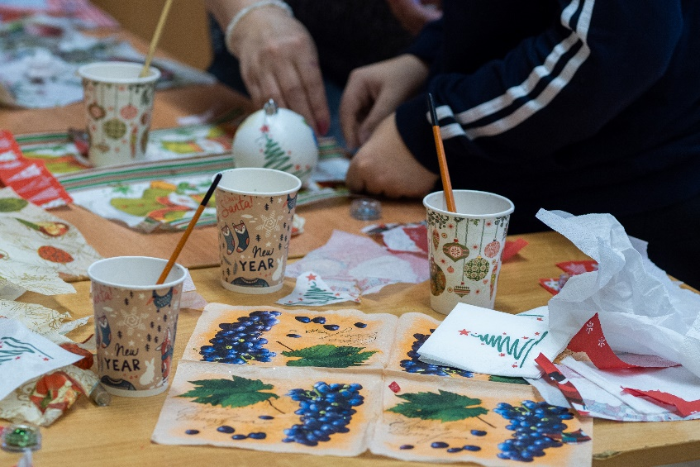
Добрые дела в декабре
В декабре прошло одно из самых грандиозных мероприятий благотворительная рождественская ярмарка.
Волонтёры2054

